Slide 1
Ρύπανση περιβάλλοντος και εργασιακή υγεία: παρουσίαση κυριότερων πηγών ρύπανσης του περιβάλλοντος και των κυριότερων ασθενειών που συνδέονται με τη ρύπανση
Μίσκα Σοφία 720
Μπότη Πανωραία Αρετή 745
Οικονόμου Χριστίνα 743
Παντελάτου Διαμαντούλα 714

Slide 2
Ρύπανση Περιβάλλοντος
Ρύπανση Ατμόσφαιρας
Ρύποι:Διοξείδιο του θείου, Διοξείδιο του αζώτου και οξείδια αζώτου, Μονοξείδιο του άνθρακα , Μόλυβδος , Βενζόλιο , Όζον , σωματίδια που μεταφέρονται μέσω του αέρα
Οι κυριότερες πηγές παραγωγής των παραπάνω ρύπων είναι: η παραγωγή ηλεκτρικής ενέργειας από ορυχεία και μεταλλεία , Βιομηχανία , Αυτοκίνητα, πλοία, αεροπλάνα , η καύση απορριμμάτων στις χωματερές .
Οι ασθένειες που συνδέονται πιο στενά με την ατμοσφαιρική ρύπανση είναι:
1. καρδιαγγειακά προβλήματα/ισχαιμική καρδιακή νόσος,
2.πνευμονικές παθήσεις/καρκίνος του πνεύμονα (SO₂ : αναπνευστικά νοσήματα, φλεγμονές αναπνευστικών οδών, αύξηση ευαισθησίας πνευμόνων σε περίπτωση πνευμονικού οιδήματος, επιδείνωση χρόνιων πνευμονικών νοσημάτων , ΝΟ₂ : ερεθισμοί αναπνευστικού, αύξηση ευπάθειας σε αναπνευστικές λοιμώξεις , O₃ : βήχας, αυξημένες κρίσεις άσθματος),
3. εγκεφαλικά (από σωματίδια CO, SO_{2,} NO_{2,} O_{3,} No_{x}) .

Slide 3
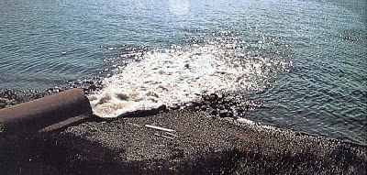
Ρύπανση υδάτων
Ρύποι : απορρυπαντικά , λίπη , λιπάσματα , φάρμακα, εντομοκτόνα , πετρελαιοειδή, βαρέα μέταλλα , ραδιενεργά απόβλητα , τοξικές ουσίες, ανόργανα υλικά (π.χ. χλωριούχο νάτριο).
Οι κυριότερες πηγές των παραπάνω ρύπων είναι : απορρίψεις από μονάδες επεξεργασίας λυμάτων, εργοστάσια , αποστραγγίσεις πόλεων , ενώσεις αζώτου από λιπάσματα σε αγροτικές εκτάσεις , σκουπίδια .
Οι υδρόβιοι μικροοργανισμοί που προκαλούν ασθένειες είναι :
Cyclospora cayetanesis : Κυκλοσπορίαση
Vibrio cholerae : Χολέρα
Poliovirus : Πολιομυελίτιδα
Escherichia coli

Slide 4
Ασθένειες ανά επάγγελμα
Βιομηχανικοί εργάτες: κινδυνεύουν από δηλητηρίαση από μόλυβδο(νεφροπάθεια μολύβδου),υδράργυρο χαλκό και άλλα μέταλλα, νοσήματα του αναπνευστικού συστήματος.
Εργαζόμενοι σε λατομεία: σιλίκωση (βαριά πνευμονολογική βλάβη που οφείλεται στην εισπνοή σκόνης κρυσταλλικού πυριτίου).
Αγρότες: κινδυνεύουν από : δηλητηριάσεις , λόγω χημικών , καρκίνο του δέρματος λόγω της καθημερινής και πολύωρης έκθεσής τους στην ηλιακή ακτινοβολία.
Ηλεκτροσυγκολλητές: κινδυνεύουν από : έντονους ερεθισμούς , προβλήματα στα μάτια , και επιβάρυνση του αιμοποιητικού συστήματος και του ήπατος λόγω αναθυμιάσεων των ηλεκτροσυγκολλούμενων μετάλλων.

Slide 5
Ασθένειες ανά επάγγελμα
Επαγγελματίες οδηγοί- τροχονόμοι : κινδυνεύουν από : κίνδυνο εκδήλωσης αναπνευστικών και καρδιακών νοσημάτων λόγω εισπνοής καυσαερίων.
Πυροσβέστες: κινδυνεύουν από : από καρδιαγγειακά και αναπνευστικά προβλήματα , επιπεφυκίτιδες , ρινίτιδες φαρυγγίτιδες και λαρυγγίτιδες , χρόνια μη ειδική πνευμονοπάθεια , ισχαιμική νόσο της καρδιάς.
Αγρότες: κινδυνεύουν από : δηλητηριάσεις , λόγω χημικών , καρκίνο του δέρματος λόγω της καθημερινής και πολύωρης έκθεσής τους στην ηλιακή ακτινοβολία.

Slide 6
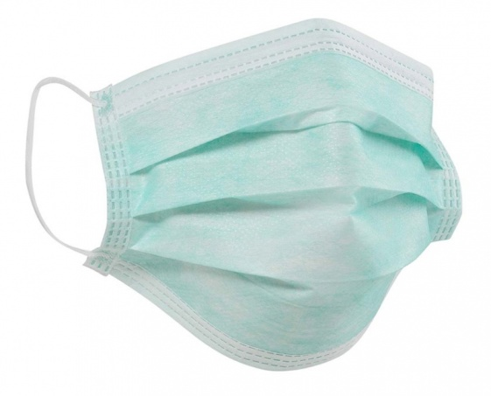
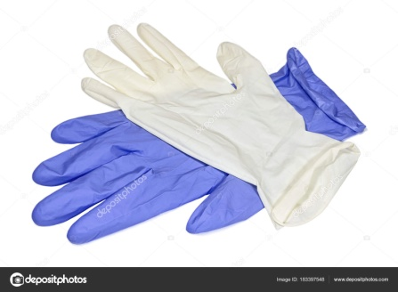
Νοσοκομεία
Οι πιο συχνές μολύνσεις στα νοσοκομεία είναι από μικρόβια
Μολύνσεις κυκλοφορικού συστήματος, πνευμονίες λόγω ανεπαρκούς εξαέρωσης, μολύνσεις στα χειρουργεία
Ουρολοιμώξεις από καθετήρες
Μέτρα Πρόληψης
Εξαέρωση χώρου
Απολύμανση εργαλείων , μηχανημάτων, καθαρισμός χώρου
Χρήση μάσκας, γαντιών, ρόμπας
Συντήρηση μηχανημάτων και air condition

Slide 7
Κίνδυνοι στον κλάδο οπτικής οπτομετρίας
Τροχοί Λείανσης
Στη χρήση των τροχών λείανσης παράγονται ρινίσματα από το επεξεργαζόμενο υλικό
Όταν η ταχύτητα των κινούμενων μερών είναι υψηλή, μπορεί να εκτιναχθούν
Ιδιαίτεροι κίνδυνοι προκαλούνται κατά την υπερθέρμανση
Τα ρινίσματα μπορεί να προκαλέσουν τραυματισμούς , κοψίματα ή εγκαύματα ιδιαίτερα στην περιοχή του προσώπου
Κίνδυνος τραυματισμού για στα μάτια

Slide 8
Μέτρα για την αποφυγή ατυχημάτων
Χρήση μάσκας για να μην εισπνέουμε θραύσματα
Χρήση ειδικών γυαλιών για να μην τραυματιστούμε
Φοράμε γάντια προστασίας

Slide 9
Κανόνες σε οπτικό κατάστημα
Εξαέρωση χώρου
Καθαριότητα χώρου
Συντήρηση μηχανημάτων

Slide 10
Πήγες
Αέρας και Ατμοσφαιρική Ρύπανση (Ρεμουντάκη Ε)
Απόβλητα Σύγχρονη Αναλυτική
Ασφαλείς συνθήκες κατά την παραγωγή
How to fight hospital acquired infections- ECD Systems
Onmed.gr
Guidelines for drinking-water quality. World Health Organization (Fourth edition incorporating the first addendum ed.). Geneva.
Dziuban EJ, Liang JL, Craun GF, Hill V, Yu PA, Painter J, Moore MR, Calderon RL, Roy SL, Beach MJ (December 2006). "Surveillance for waterborne disease and outbreaks associated with recreational water--United States, 2003-2004". Morbidity and Mortality Weekly Report. Surveillance Summaries.
U.S. CWA section 402(p)
Air Pollution A New Risk Factor in Ischemic Stroke Mortality Yun-Chul Hong, Jong-Tae Lee, Ho Kim, and Ho-Jang Kwon Originally published1 Sep 2002

Slide 11
Ευχαριστούμε για την προσοχή σας

